Slide 1
Музыкальная культура

Slide 2
Развивалась она, прежде всего, как вокальная музыка. Истоки ее в народной русской песне. В народной песне отражалась вся жизнь народа (труд, быт, вера и т.д.). Из самых древних песен известны колыбельные, календарные песни (языческие песни, связанные со временем года – весенние песни и др.). У них узкий диапазон.

Slide 3
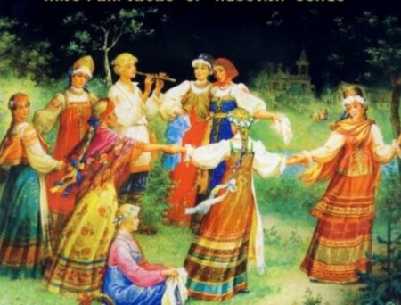
9-12 века – время Киевской Руси. В 988 году Русь приняла христианство. Оно пришло из Византии. Образовалось 3 основных очага музыкальной культуры:
1) Народная песня. В народной песне есть связь с язычеством. Из народа выделялись талантливые люди – скоморохи. Они веселил народ, исполняя не только музыкальные номера, но и цирковые. Они подвергались гонению со стороны церкви. Церковь не одобряла инструментальную музыку. Она признавала только вокально-духовную музыку.

Slide 4
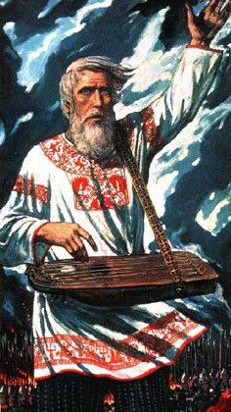
2) Княжеский двор. Здесь центральной фигурой был певец-сказитель, который сочинял и пел нараспев песни и былины о ратных подвигах князя и его дружины. Аккомпанировал он себе на гуслях. При дворе использовали и другие инструменты – домру, рожки, гудок (струнный инструмент, имеющий 3 струны и смычок).

Slide 5
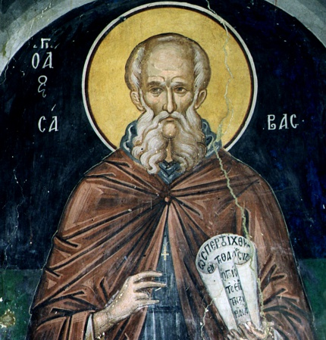
3) Церковь. Это – самый важный очаг. Развивалась письменность, иконопись. Появился “знаменный распев” (11-17 вв.). Это – молитвы-песнопения, которые исполнял мужской хор унисон. По характеру – суровые напевы, имеющие плавную мелодию и узкий диапазон. Записывались эти распевы знаменами (знаками), некоторые из которых – крюки. Они не означали точной высоты, а только направление мелодии (вверх или вниз). Эти распевы сочиняли монахи-распевщики. Самые известные из них – Федор Крестьянин (одно из наиболее известных произведений – “Стихира”), Савва Рогов. Тексты сначала переводились с византийского. В 16 веке знаменные распевы писал сам Иван IV (грозный). В дальнейшем знаменный распев стал одним из источников русской музыкальной классики (Рахманинов, Мусоргский и др.).

Slide 6
В 12-15 веках выделялось Новгородское княжество. Здесь музыкальное искусство несколько отличалось. Народ жил хорошо. Расцветало скоморошество (здесь оно не подвергалось гонению церкви). Слагались былины, но в них прославляли не подвиги князя, а ловкость, смекалку.

Slide 7
Конец 14-го – 16 вв. – время Московской Руси. В это время правили Иван Калита, Дмитрий Донской, Иван Грозный (16 век), который объединил Русь и взял у татар Казань. О взятии Казани складывали песни и былины. При дворе Ивана IV музыка получила большое развитие. Из-за границы он привез орган, клавикорды, создал “Хор государственных певчих дьяк”. Это – время расцвета знаменного пения. Богослужения отличались пышностью. В это же время появилось первое русское многоголосие (знаменный распев – одноголосие). Стало появляться строчное пение – основной голос и голоса ниже и выше от основного голоса. Дьяк Иван Шайдуров ввел новую запись – “киноварные пометы”, в которых уже фиксировалась высота звука. Запись стала более совершенной.

Slide 8
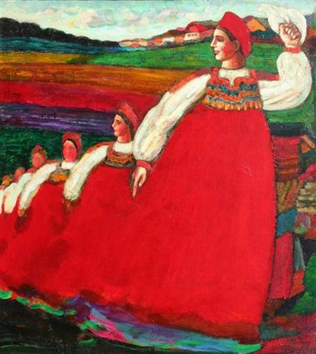
В 17 веке знаменный распев исчез. 1613 г. – начало династии Романовых (Михаил). Складывается русская нация. Возникают народные бунты. Вся эта жизнь отразилась и в народных песнях – песни-вольницы, сатирические песни. Возник новый жанр – лирическая народная песня (лирическая протяжная). Это, прежде всего, песни о тяжелой женской доле (медленные, выразительные, страдальческие). Один из ярких примеров этого жанра – песня “Лучинушка”.

Slide 9
Развивалось русское многоголосие. Во многом это связано с тем, что к России присоединилась Украина, в которой сказывалось влияние польской католической музыки (хоральное пение). Развивалось “партесное пение” – пение по партиям. Высший жанр партесного пения – духовный хоровой концерт. Это – грандиозное хоровое произведение для многих голосов (аккордовое мышление). Обязательно должны были отсутствовать инструменты. Партесные концерты писал Василий Титов (написал концерт в честь полтавской победы – 12 голосов), Николай Бавыкин.

Slide 10
В 17 веке возникли и новые светские жанры – канты и псалмы (отличие состояло только в тексте). В кантах – светский текст, а в псалмах – духовный текст. Эти жанры имеют свои особенности – 3 голоса, в которых 2 верхних голоса параллельны, а бас – гармоническая основа. Канты были сильно распространены в 18 веке – в эпоху Петра I. Тогда появились панегирические канты (хвалебные) в честь побед Петра I. Они имели кварто-квинтовые интонации и были энергичные. Форма в них куплетная. Канты повлияли в дальнейшем на русскую музыку: Глинка – заключительный хор “Ивана Сусанина” (“Славься”) – 3 голоса, склад канта (имеет черты гимна и марша); так же это проявляется в финале симфонии Глазунова.

Slide 11
С Украины в Россию пришла нотная запись на пяти линейках квадратными нотами. Вершина развития партесного стиля – духовные хоровые концерты Березовского и Бортнянского. Березовский – крепостной музыкант. Он был очень талантливым. За его огромный талант его послали в Италию. Там он учился у Падре Мартини (учитель Моцарта). Березовский покончил жизнь самоубийством. Хоровые концерты Березовского находятся на очень высоком техническом уровне, сравнимым с Моцартом. У него было огромное гармоническое и полифоническое мастерство. Концерты его состоят из разных контрастных частей (среди них попадаются фуги). Особенно популярный концерт – “Не отверзи мене во время старости” (обращение к Богу).

